Slide 1



Ces’esport

Slide 2
Sommaire
Présentation du projet
Présentation des différentes activités et jeux
Choix du matériel
Budget
Organisation de la salle
Organisation du réseau
Exposants

Slide 3
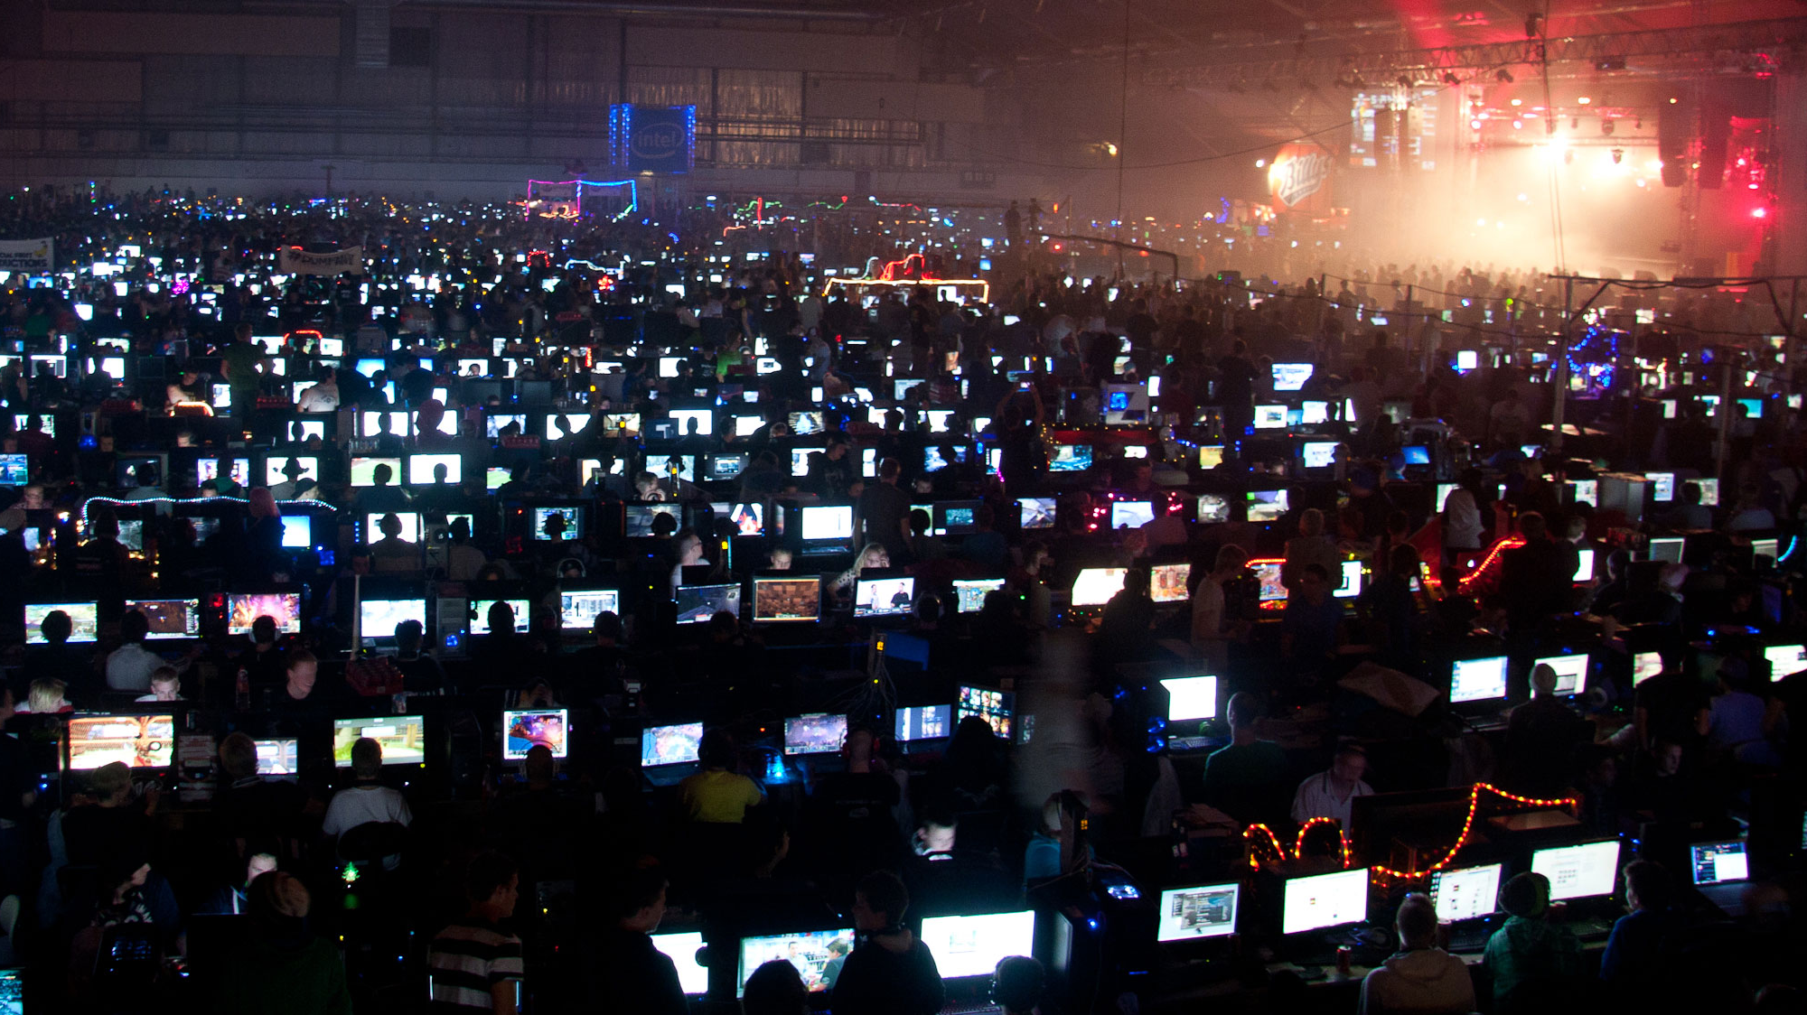
Jeux

Slide 4

Présentation du projet LOL – League of legends
240 joueurs

Slide 5

CS GO – Counter strike : Global offensive
120 joueurs

Slide 6

HearthStone
48 joueurs

Slide 7

PUBG –playerunknown’s battlegrounds
48 joueurs

Slide 8

Rocket league
48 joueurs

Slide 9
Présentation des différentes activités
Cosplay
Jeux en libre accès
Bornes d’arcade
Consoles
Xbox
Ps3/4
Wii U
Jeux de plateau
Démonstrations
Sabres lasers
Drones
…
Atelier maquillage
Jeux concours
Invités
Youtubeurs
Stars de séries

Slide 10
Budget pour 0 visiteurs
 | Bénéfices potentiels | Dépenses
Routeur Wi-Fi |  | 563,97 €
Câble FFTP |  | 1 248 €
Connecteur CAT 6a |  | 100 €
Multiprise parafoudre 6 prises |  | 3 523 €
Maintien de câble |  | 103,92 €
Protège-câble |  | 2 792 €
Armoire de distribution 630A |  | 12 864 €
Point d'accès sans fil |  | 225 €
Switch |  | 4 400 €
Location de la salle |  | 20 952 €
Technicien éclairage/son |  | 200 €
Sécurité |  | 3 020 €
Electricien |  | 1 520 €
Serveur |  | 20 €
Sponsor Cesi | 2 500 €
Sponsor BDE Cesi | 1 000 €
Autres sponsors
Buvette | 0 €
Traiteur | 0 €
Joueurs x500 | 15 000 €
Visiteurs (prévision 0) | 0 €
Location stand | 7 000 €
Total | 25 500,00 € | 51 532,25 €

Slide 11
Budget pour 2500 visiteurs
 | Bénéfices potentiels | Dépenses
Routeur Wi-Fi |  | 563,97 €
Câble FFTP |  | 1 248 €
Connecteur CAT 6a |  | 100 €
Multiprise parafoudre 6 prises |  | 3 523 €
Maintien de câble |  | 103,92 €
Protège-câble |  | 2 792 €
Armoire de distribution 630A |  | 12 864 €
Point d'accès sans fil |  | 225 €
Switch |  | 4 400 €
Location de la salle |  | 20 952 €
Technicien éclairage/son |  | 200 €
Sécurité |  | 3 020 €
Electricien |  | 1 520 €
Serveur |  | 20 €
Sponsor Cesi | 2 500 €
Sponsor BDE Cesi | 1 000 €
Autres sponsors
Buvette | 7 500 €
Traiteur | 1 500 €
Joueurs x500 | 15 000 €
Visiteurs (prévision 2 500) | 20 000 €
Location stand | 7 000 €
Total | 54 700,00 € | 51 532,25 €

Slide 12
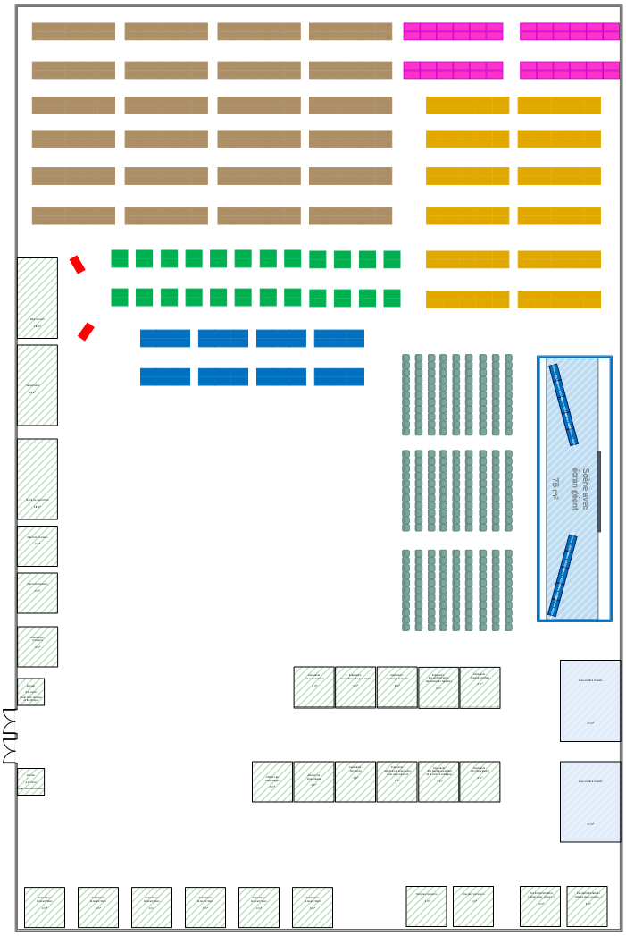
électricité
Multiprises
120 blocs de 8
50 blocs de 6
Besoin : 2 000 ampères

Slide 13
Organisation de la salle

Slide 14
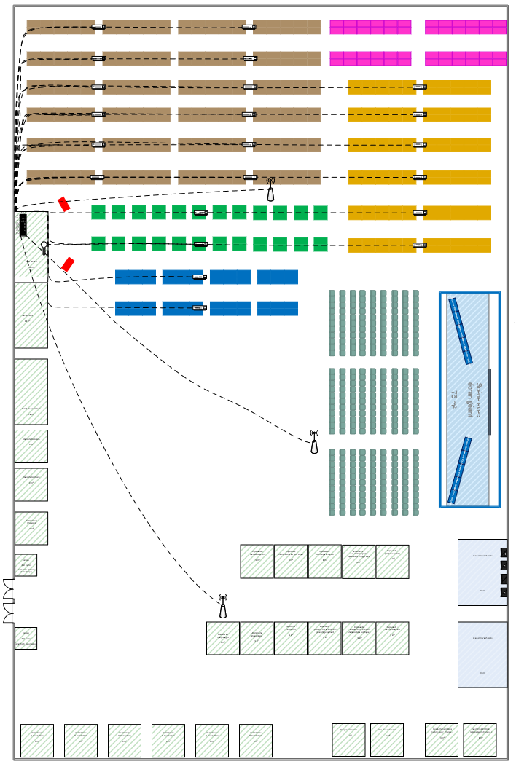
Organisation du réseau
1 switch pour 2 tables soit 44 switches
1.4 km de câble FFTP

Slide 15
Exposants
Associations
Éditeurs
De jeux vidéos
De mangas
De BD
Commerçants
spécialisés en:
Figurines
Produits dérivés
Musiques
Peluches
Accessoire de déguisement
Illustrateurs
Boutiques « asiatiques »

